Slide 1
练习题

Slide 2
练习1

Slide 3
[练习 ] 用公式法将下列函数化简为最简与或式。

Slide 4
[练习 ] 用公式法将下列函数化简为最简与或式。
=AC+B’C+BD’+CD’+A(B+C’)+AB’DE
=A(C+B+C’+B’DE)+B’C+BD’
=A+B’C+BD’

Slide 5
练习：

Slide 6
练习：

Slide 7
练习2

Slide 8
[练习] 用图形法将下列函数化简为最简与或式。
[解]
（1） 画函数的卡诺图
（2） 合并最小项：画包围圈
（3） 写出最简与或表达式
CD
AB
00
01
11
10
00
1
1
01
1
1
1
1
11
1
1
1
10
1

Slide 9
[练习] 用图形法将下列函数化简为最简与或式。
[解]
（1） 画函数的卡诺图
（2） 合并最小项：画包围圈
（3） 写出最简与或表达式
CD
AB
00
01
11
10
00
1
1
1
01
11
╳
╳
╳
╳
10
1
1
╳
╳

Slide 10
练习3

Slide 12
例：
逻辑图
从输入到输出逐级写出
1
逻辑表达式
1
化简
2
最简与或表达式
2

Slide 13
最简与或表达式
3
3
当输入A、B、C中有2个或3个为1时，输出Y为1，否则输出Y为0。所以这个电路实际上是一种3人表决用的组合电路：只要有2票或3票同意，表决就通过。
真值表
4
4
电路的逻辑功能

Slide 14
练习4

Slide 15
[例] 设计一个举重裁判电路。在一名主裁判(A) 和两名副裁判 (B、C) 中，必须有两人以上(必有主裁判)认定运动员的动作合格，试举才算成功。

Slide 16
[例] 设计一个举重裁判电路。在一名主裁判(A) 和两名副裁判 (B、C) 中，必须有两人以上(必有主裁判)认定运动员的动作合格，试
举才算成功。
A
B
C
Y
0 0 0
0
0 0 1
0
0 1 0
0
将真值表中使逻辑函数 Y = 1 的
输入变量取值组合所对应的最小项相加，即得 Y 的逻辑函数式。
0 1 1
0
1 0 0
0
1 0 1
1
1 1 0
1
1 1 1
1

Slide 17
函数式
BC
卡诺图化简
A
00
01
11
10
0
0
0
0
0
1
0
1
1
1
A
&
B
≥1
Y
&
C

Slide 18
练习：某工厂有A、B、C三个车间和一个自备电站，站内有两台发电机G₁和G₂。G₁的容量是G₂的两倍。如果一个车间开工，只需G₂运行即可满足要求；如果两个车间开工，只需G₁运行，如果三个车间同时开工，则G₁和 G₂均需运行。试画出控制G₁和 G₂运行的逻辑图。
1. 根据逻辑要求列状态表
首先假设逻辑变量、逻辑函数取“0”、“1”的含义。
设：A、B、C分别表示三个车间的开工状态：
开工为“1”，不开工为“0”；
G₁和 G₂运行为“1”，不运行为“0”。

Slide 19
1. 根据逻辑要求列状态表
逻辑要求：如果一个车间开工，只需G₂运行即可满足要求；如果两个车间开工，只需G₁运行，如果三个车间同时开工，则G₁和 G₂均需运行。
A B C G₁ G₂
0 0 0
0
0
0 0 1
0
1
0 1 0
0
1
0 1 1
1
0
1 0 0
0
1
1 0 1
1
0
开工
“1”
不开工
“0”
1 1 0
1
0
1 1 1
1
1
运行
“1”
不运行
“0”

Slide 20
2. 由状态表写出逻辑式
A B C G₁ G₂
0 0 0
0
0
0 0 1
0
1
3. 化简逻辑式可得：
0 1 0
0
1
0 1 1
1
0
或由卡诺图可得相同结果
1 0 0
0
1
1 0 1
1
0
BC
A
00
01
11
10
1 1 0
1
0
0
1
1 1 1
1
1
1
1
1
1

Slide 21
由逻辑表达式画出卡诺图，由卡诺图可知，该函数不可化简。
BC
A
00
01
11
10
0
1
1
1
1
1
4. 用“与”门、 “或”门和“异或”门构成逻辑电路

Slide 22
G₁
G₂
≥1
=1
&
&
&
=1
A
B
C
逻辑图

Slide 23
练习5

Slide 24
1.由与非门组成的基本RS触发器中输入图所示RD’和SD’的电压波形，试画出输出Q和Q’端的电压波形。设触发器的初始状态为Q=0。

Slide 25
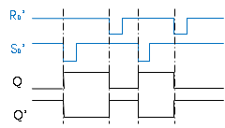

Slide 26
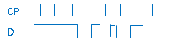
2.已知同步D触发器CP和D端的输入电压波形如图所示，试画出输出Q端的电压波形。设触发器的初始状态为Q=0。

Slide 27
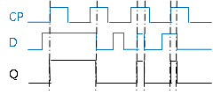

Slide 28
练习6

Slide 29
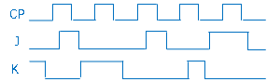
已知同步JK触发器输入CP、J、K的电压波形如图所示，试画出输出Q和Q’端的电压波形。设触发器的初始状态为Q=0。

Slide 30
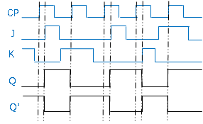

Slide 31
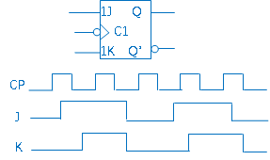
4.TTL边沿JK触发器如图P5.7（a）所示，输入CP、J、K端的电压波形如图P5.7所示，试对应画出输出Q和Q’端的电压波形。设触发器的初始状态为Q=0

Slide 32
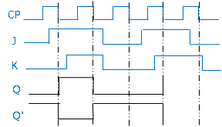

Slide 33
已知如下时序图，画输出波形。 设 Q₀ = 0。
CP
J
K

Slide 34
已知如下时序图，画输出波形。 设 Q₀ = 0。
CP
标出下降沿
之后瞬间的
Q(Q^{n+1}) 值
标出下降沿
之前瞬间J、
K、Q的值
0
0
0
1
0
0
0
0
1
0
1
1
0
1
0
1
1
0
1
0
1
1
1
1
标出CP
下降沿;
J
K
Q
0 1 1 0 0 1 1 0

Slide 35
练习7

Slide 36
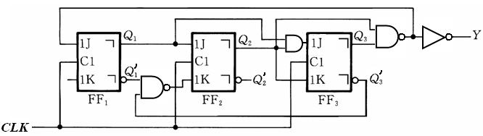
例6.2.1

Slide 37
例6.2.1
解:
①写方程组
驱动方程

Slide 38
同步时序电路，时钟方程省去。
输出方程
②求状态方程
将驱动方程代入JK触发器的特性方程
中得电路的状态方程:

Slide 39
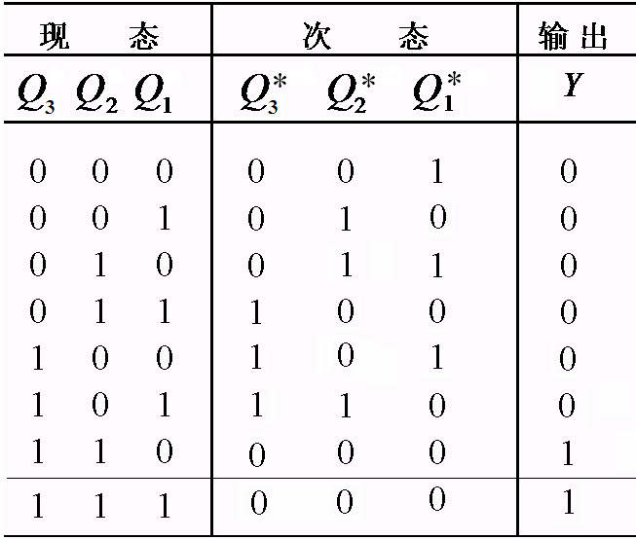
③计算、列状态转换表

Slide 40
画状态转换图
Q₃Q₂Q₁
/Y
/0
/0
/0
000
001
010
011
/1
/1
/0
111
110
101
100
/0
/0

Slide 41
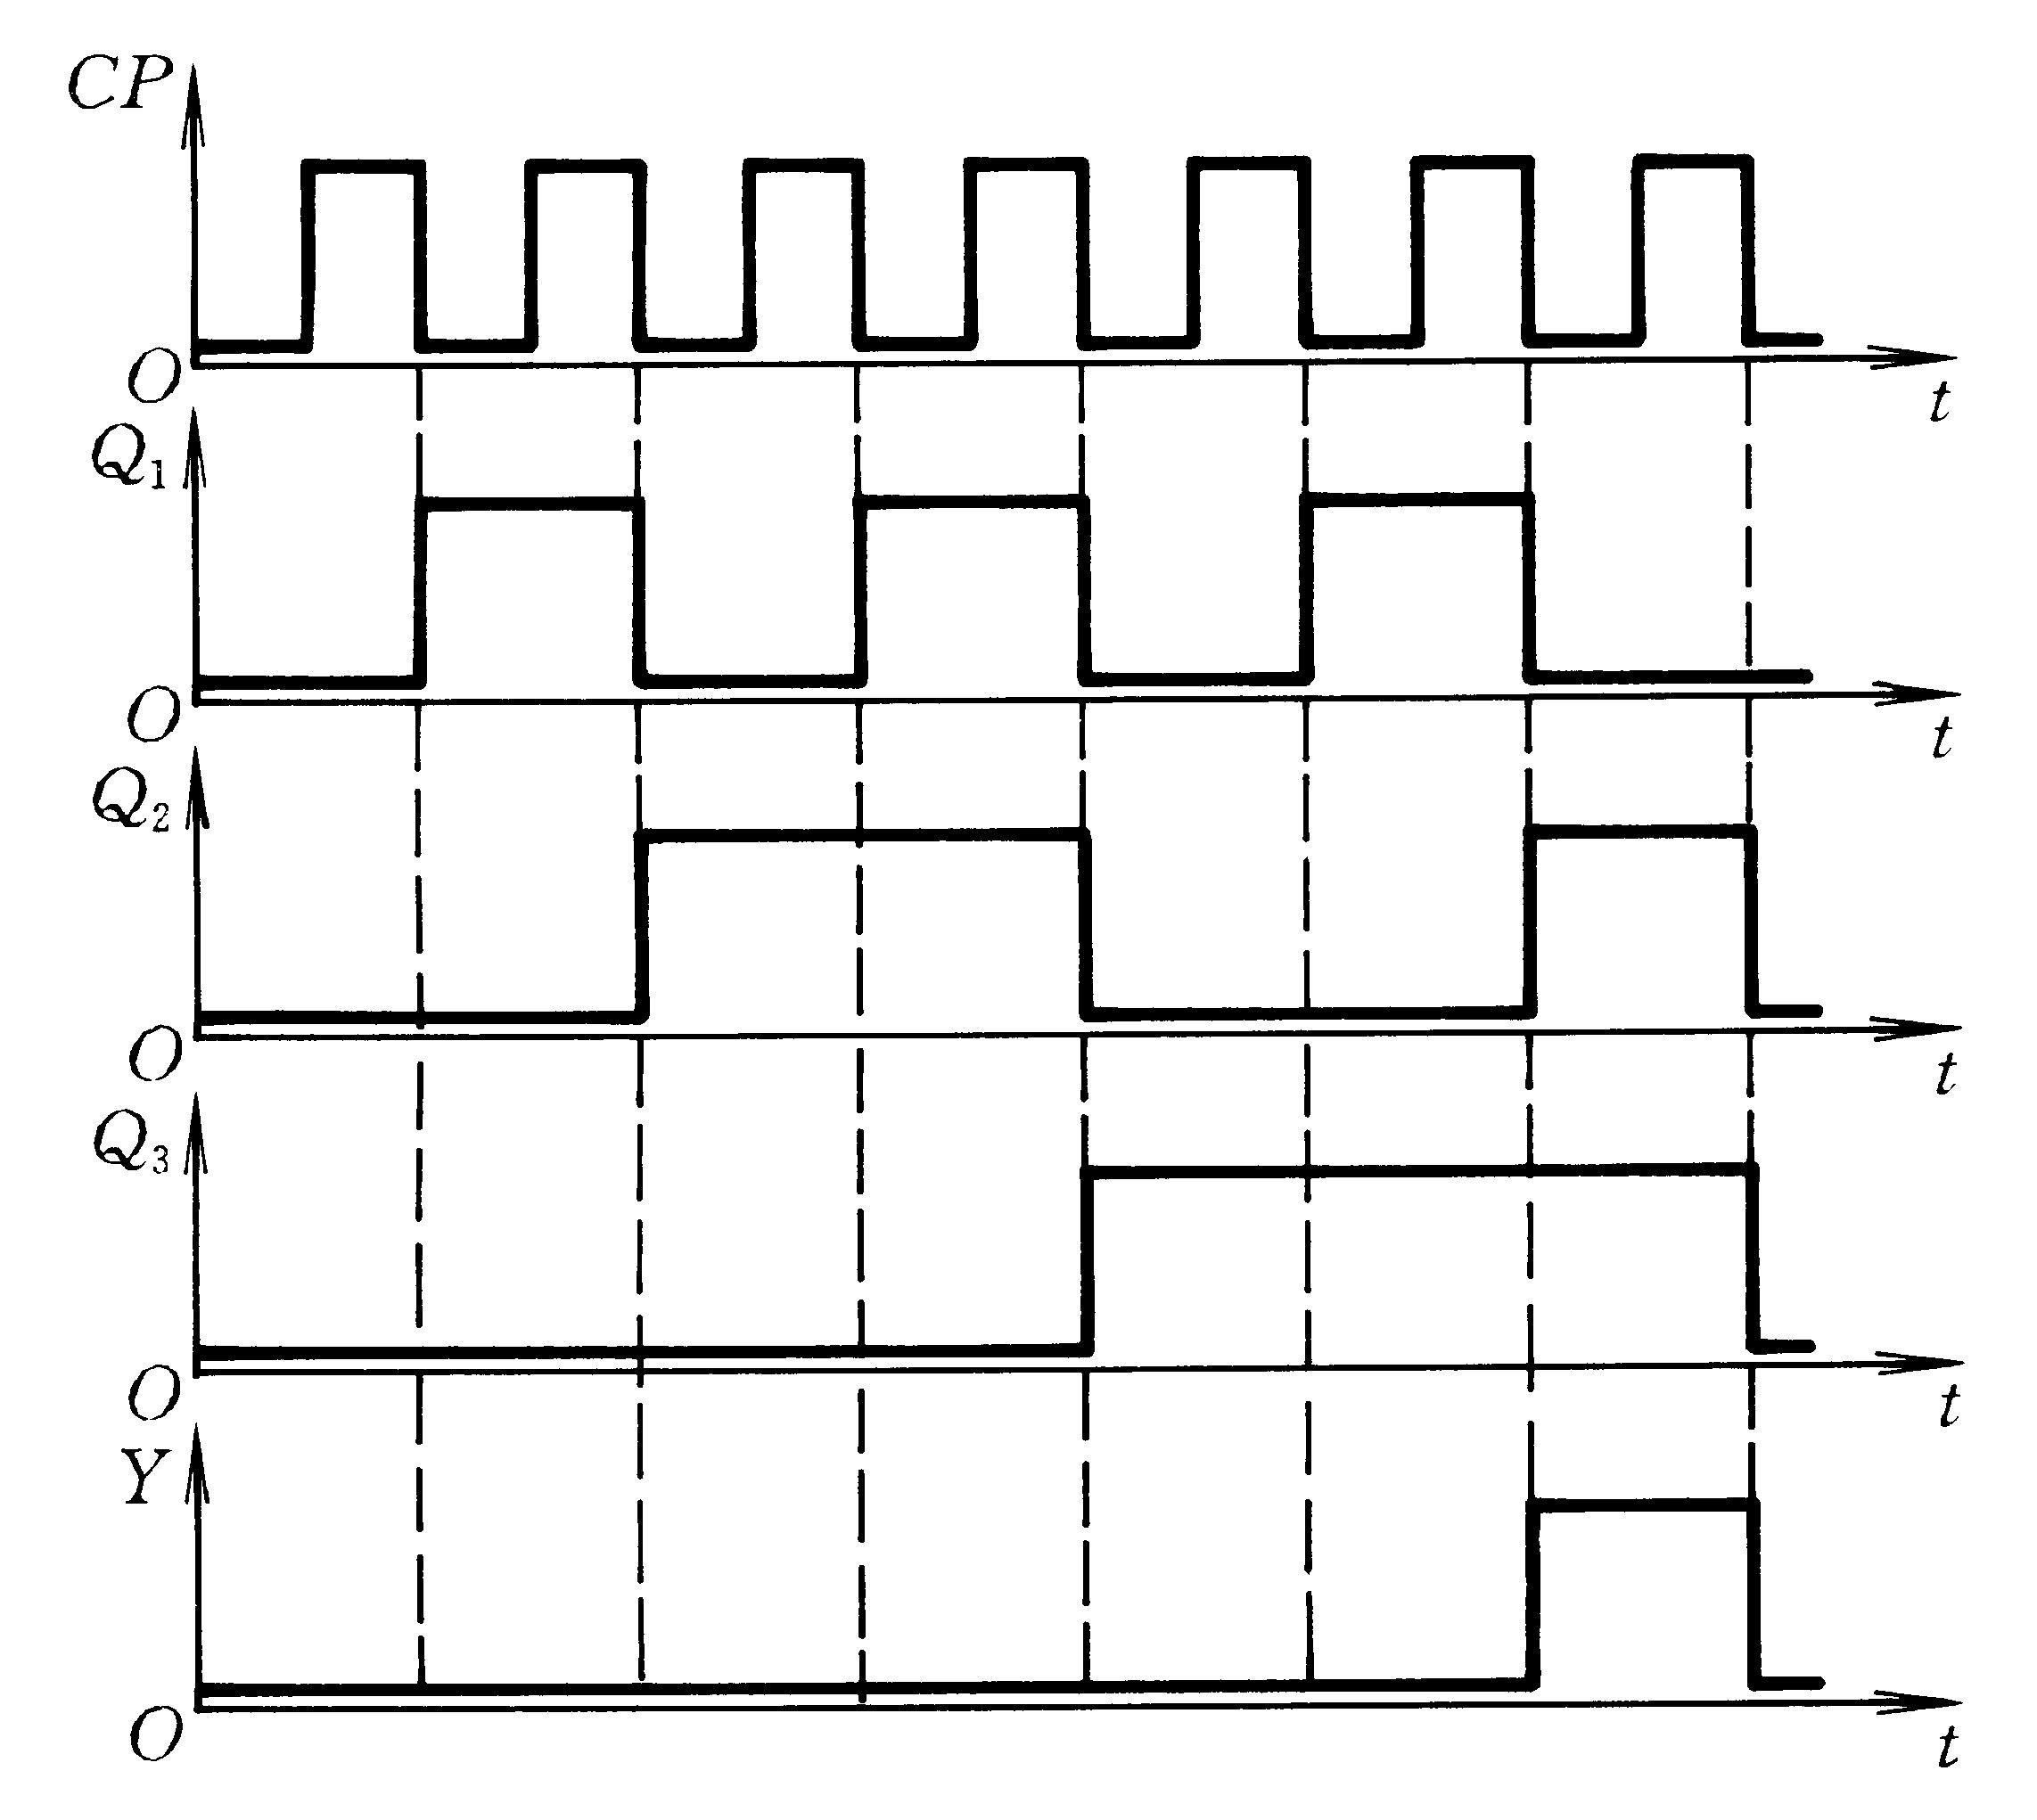
④作时序图
1
1
1
0
0
0
0
0
1
1
1
0
0
0
0
0
1
1
1
0
0
0
0
0
⑤说明电路功能
这是一个同步七进制加法计数器，能自启动。

Slide 42
练习8

Slide 43
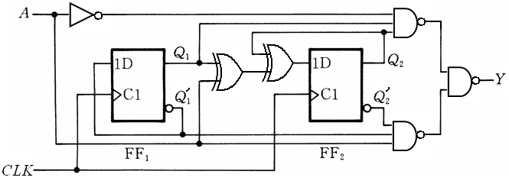
例6.2.3

Slide 44
例6.2.3
解:
①写方程式
驱动方程

Slide 45
②求状态方程
代入D触发器的特性方程，得到电路的状态方程
输出方程

Slide 46
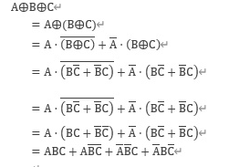
输入
现 态
次 态
输出
③计算、列状态转换表
A
Y
0
0 0
0
1 0
0
0 1
1
0 0
0
1 0
1
1 0
0
1 1
0
0 1
1
0 0
1
1 1
1
0 1
0
0 0
1
1 0
0
1 0
1
1 1
1
0 0

Slide 47
转换条件
输入
现 态
次 态
输出
画状态转换图
电路状态
A/Y
A
Y
Q₂Q₁
0
0 0
0
1 0
转换方向
0
0 1
1
0 0
0
1 0
1
1 0
0/0
0
1 1
0
0 1
00
01
1/0
1
0 0
1
1 1
0/1
1/1
1/0
0/0
1
1 1
1
0 0
1
1 0
0
1 0
1/0
11
10
1
0 1
0
0 0
0/0

Slide 48
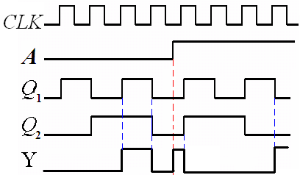
④作时序图
1
1
0
1
0
0
1
0
0
1
1
1
⑤说明电路功能
A=0时是二位二进制加法计数器；
A=1时是二位二进制减法计数器。

Slide 49
练习9

Slide 50
[例 5.1.5]
按如下状态图设计时序电路。
0/10
P/Y₁Y₂
×/00
×/00
×/00
1/00
1/00
1/00
1/00
000
001
010
011
100
101
110
111
1/01
[解]
选用上升沿触发的 D 触发器

Slide 51
[例 5.1.5]
按如下状态图设计时序电路。
0/10
P/Y₁Y₂
×/00
×/00
×/00
1/00
1/00
1/00
1/00
000
001
010
011
100
101
110
111
1/01
[解]
选用上升沿触发的 D 触发器
 | 00 | 01 | 11 | 10
00 | 00 | 00 | 10 | 00
01 | X | X | X | X
11 | 00 | 00 | 01 | 00
10 | 00 | 00 | 00 | 00
时钟方程
Y₁
Y₂
输出方程
Q₁^{n}Q₀^{n}
Q₁^{n}Q₀^{n}
PQ₂^{n}
00 01 11 10
PQ₂^{n}
00 01 11 10
00
01
11
10
0
0
1
0
00
01
11
10
0
0
0
0
×
×
×
×
×
×
×
×
0
0
0
0
0
0
1
0
0
0
0
0
0
0
0
0

Slide 52
0/10
×/00
×/00
×/00
1/00
1/00
1/00
1/00
000
001
010
011
100
101
110
111
1/01
状态方程
Q₂^{n+1} Q₂^{n+1} Q₀^{n+1}
Q₂^{n+1} Q₁^{n+1} Q₀^{n+1}
Q₂^{n+1} Q₁^{n+1} Q₀^{n+1}
 | 00 | 01 | 11 | 10
00 | 001 | 010 | 000 | 011
01 | X | X | X | X
11 | 101 | 110 | 000 | 111
10 | 001 | 010 | 100 | 011
Q₂^{n+1} Q₀^{n+1} Q₀^{n+1}
= D₀
Q₁^{n}Q₀^{n}
Q₁^{n}Q₀^{n}
Q₁^{n}Q₀^{n}
Q₁^{n}Q₀^{n}
PQ₂^{n}
PQ₂^{n}
PQ₂^{n}
PQ₂^{n}
00 01 11 10
00 01 11 10
00 01 11 10
00 01 11 10
= D₁
0 0 1
0 1 0
0 0 0
0 1 1
0 0 1
0 1 0
0 0 0
0 1 1
0 0 1
0 1 0
0 0 0
0 1 1
00
01
11
10
0 0 1
0 1 0
0 0 0
0 1 1
00
01
11
10
00
01
11
10
00
01
11
10
× × ×
× × ×
× × ×
× × ×
× × ×
× × ×
× × ×
× × ×
× × ×
× × ×
× × ×
× × ×
× × ×
× × ×
× × ×
× × ×
= D₂
1 0 1
1 1 0
0 0 0
1 1 1
1 0 1
1 1 0
0 0 0
1 1 1
1 0 1
1 1 0
0 0 0
1 1 1
1 0 1
1 1 0
0 0 0
1 1 1
0 0 1
0 1 0
1 0 0
0 1 1
0 0 1
0 1 0
1 0 0
0 1 1
0 0 1
0 1 0
1 0 0
0 1 1
驱动方程
0 0 1
0 1 0
1 0 0
0 1 1
逻辑图等 (略)

Slide 54
设计一个带有进位输出端的十三进制计数器.

Slide 55
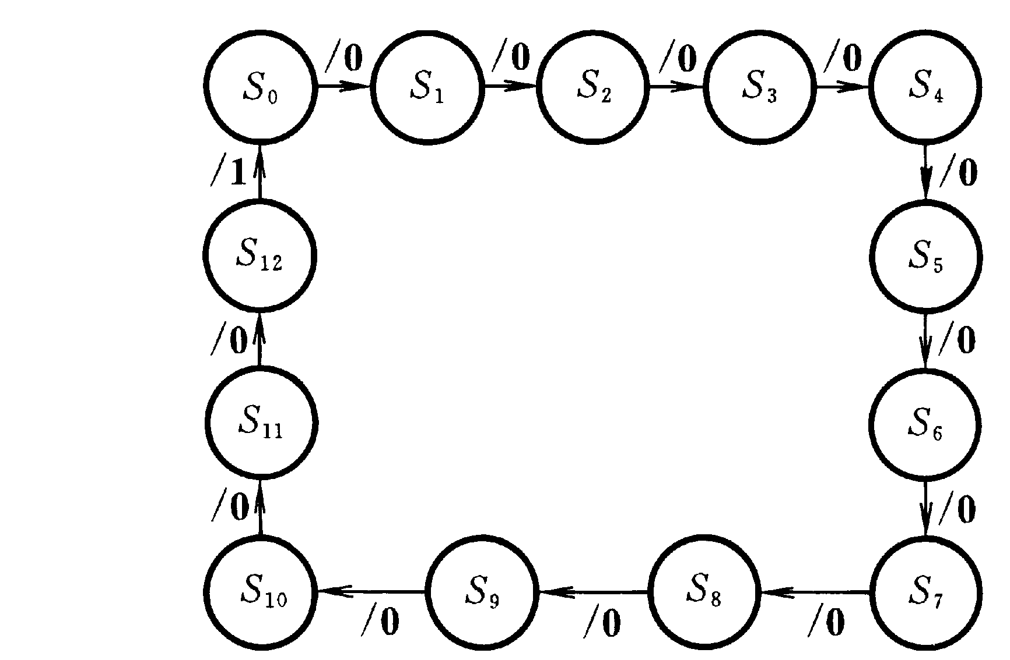
设计一个带有进位输出端的十三进制计数器.
解：
建立原始状态图
1
该电路不需输入端,有进位输出用C表示，规定有进位输出时C=1，无进位输出时C=0。
十三进制计数器应该有十三个有效状态，分别用S₀、S₁、…S₁₂表示。画出其状态转换图：

Slide 56
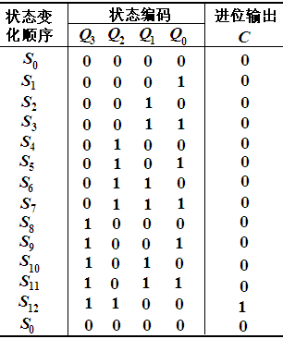
2
状态化简
状态转换图不需化简。
3
状态分配
因为2³<13<2⁴，因此取触发器位数n=4。对状态进行编码，得到状态转化表如下：

Slide 57
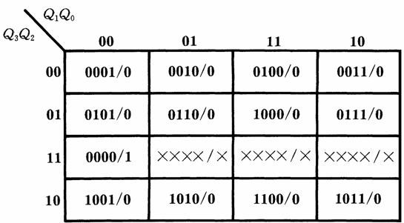
4
选触发器，求时钟、输出、状态、驱动方程
电路次态/输出（ ）的卡诺图

Slide 58
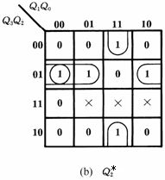
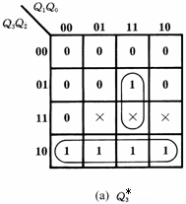
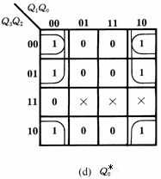
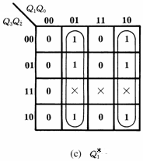
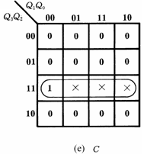
状态方程：

Slide 59
若选用4个JK触发器，需将状态方程变换成JK触发器特性方程的标准形式，即Q*=JQ′+K′Q,找出驱动方程。

Slide 60
比较得到触发器的驱动方程：

Slide 61
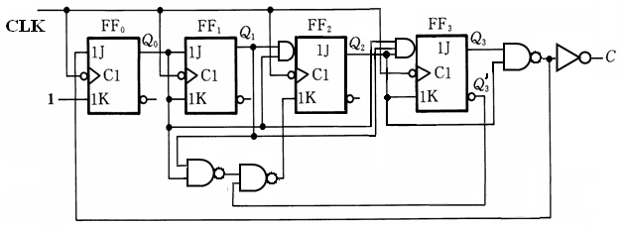
5
画电路图

Slide 62
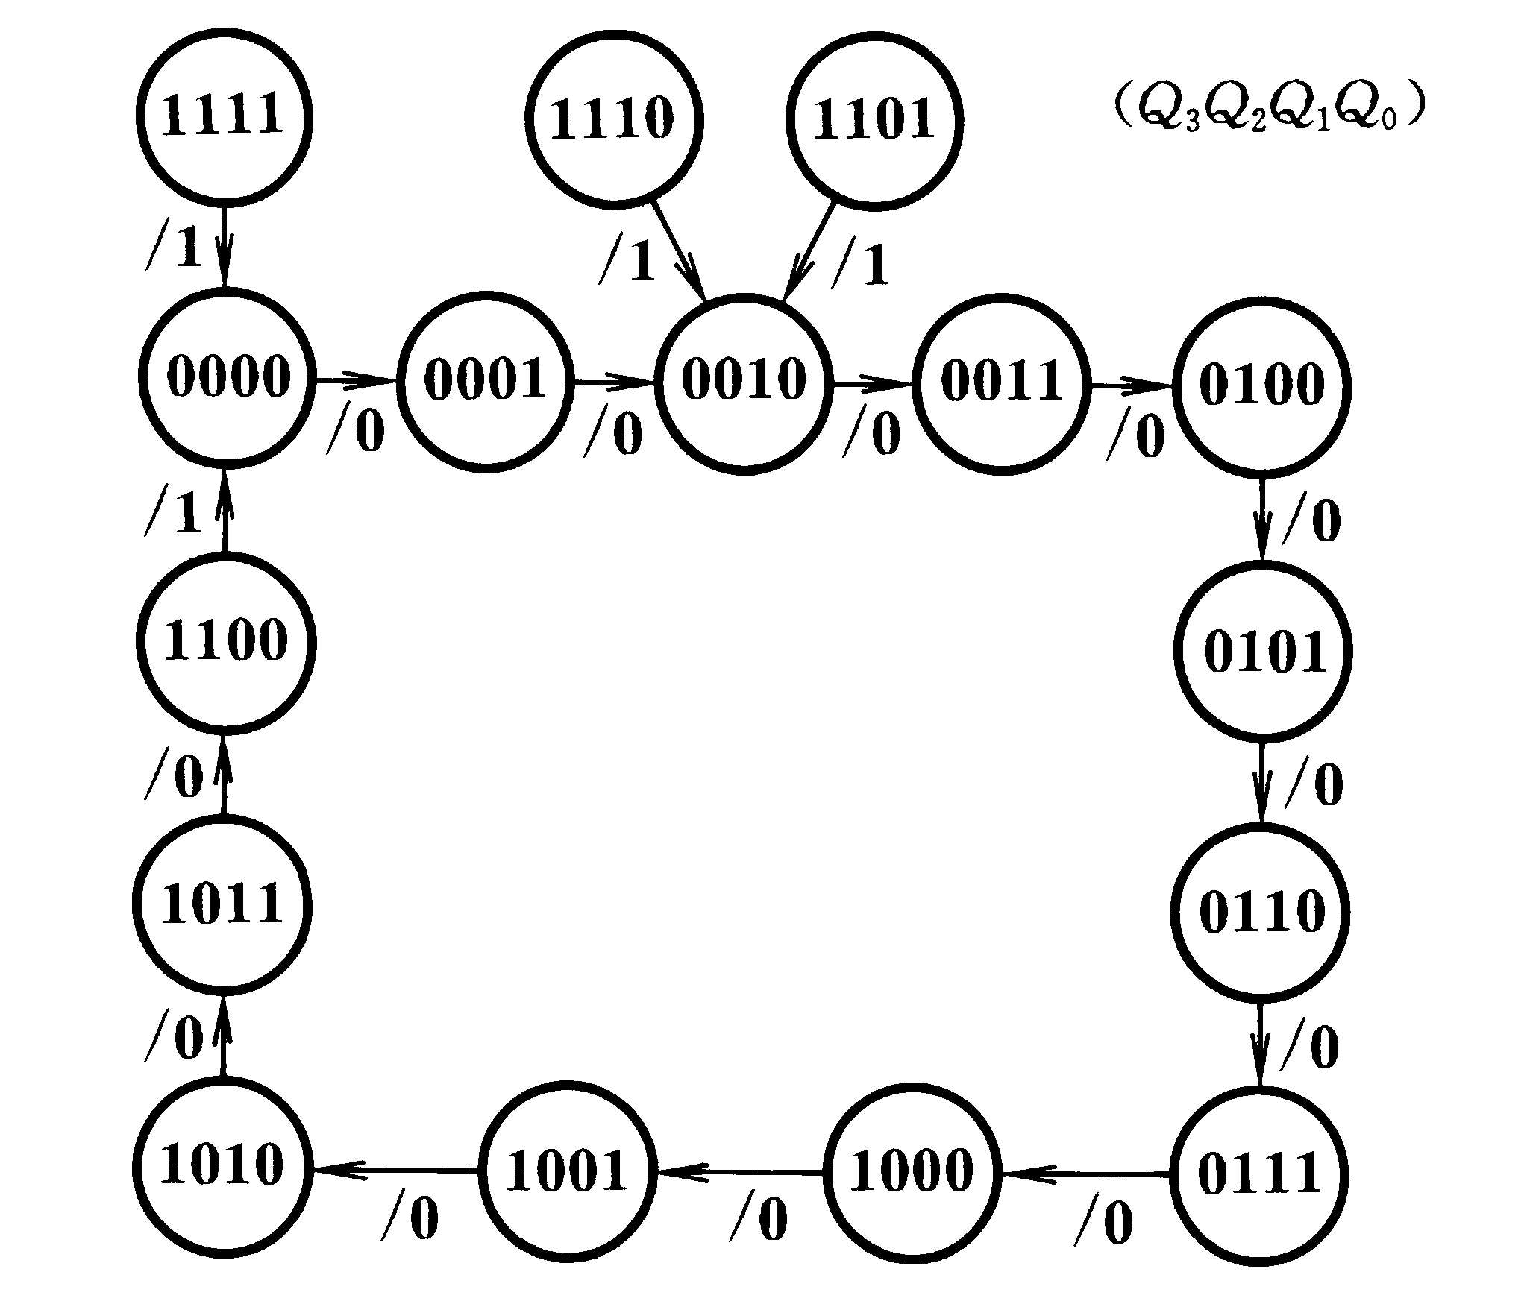
6
检查电路能否自启动
将0000作为初始状态代入状态方程计算次态，画出状态转换图，与状态转换表对照是否相同。最后检查是否自启动。
由状态转换图可知该电路能够自启动.

Slide 63
例1：试分析图中所示的时序逻辑电路
该电路为异步时序逻辑电路。具体分析如下：
（1）写出各逻辑方程式。
①时钟方程：
CP₀=CP （时钟脉冲源的上升沿触发。）
CP₁=Q₀ （当FF₀的Q₀由0→1时，Q₁才可能改变状态。）

Slide 64
例1：试分析图中所示的时序逻辑电路

Slide 65
②输出方程：
③各触发器的驱动方程：
（2）求各触发器的次态方程：
（CP由0→1时此式有效）
（Q₀由0→1时此式有效）

Slide 66
（3）作状态转换表。
现态
Q₁Q₀
次态
Q₁^{n+1}Q₀^{n+1}
输出
Z
时钟脉冲
CP₁ CP₀
0 0
1
1
1
1 1
1
0
0
1 0
0
1
0
0 1
0
0
0
（4）作状态转换图
Q₁Q₀
/Z
/1
/0
/0
00
11
10
01
/0

Slide 67
（5）作时序图
CP
Q₁
Q₀
Z
（6）逻辑功能分析
由状态图可知：
该电路一共有4个状态00、01、10、11，在时钟脉
冲作用下，按照减1规律循环变化，Z是借位信号。2位二进制异步减法计数器。

Slide 68
分析图示逻辑电路的逻辑功能，说明其用处。 设初始状态为“000”。

Slide 69
解：(1)写出各触发器J、K端和C端的逻辑表达式：

Slide 70
（2）求各触发器的次态方程。
（3）作状态转换表。
现态
Q₂Q₁Q₀
次态
Q₂^{n+1}Q₁^{n+1}Q₀^{n+1}
时钟脉冲
CP₁ CP_{0,2}
0 0 0
0
0
1
0 0 1
0
1
0
0 1 0
0
1
1
0 1 1
1
0
0
（4）作状态转换图
1 0 0
0
0
0
0
Q₁Q₀
000
001
010
011
100
由表可知，经5个脉冲循环一次，为五进制计数器。
由于计数脉冲没有同时加到各位触发器上，所以为异步计数器。

Slide 71

1
2
3
4
5
C
Q₀
Q₁
Q₂
异步五进制计数器工作波形

